Slide 1
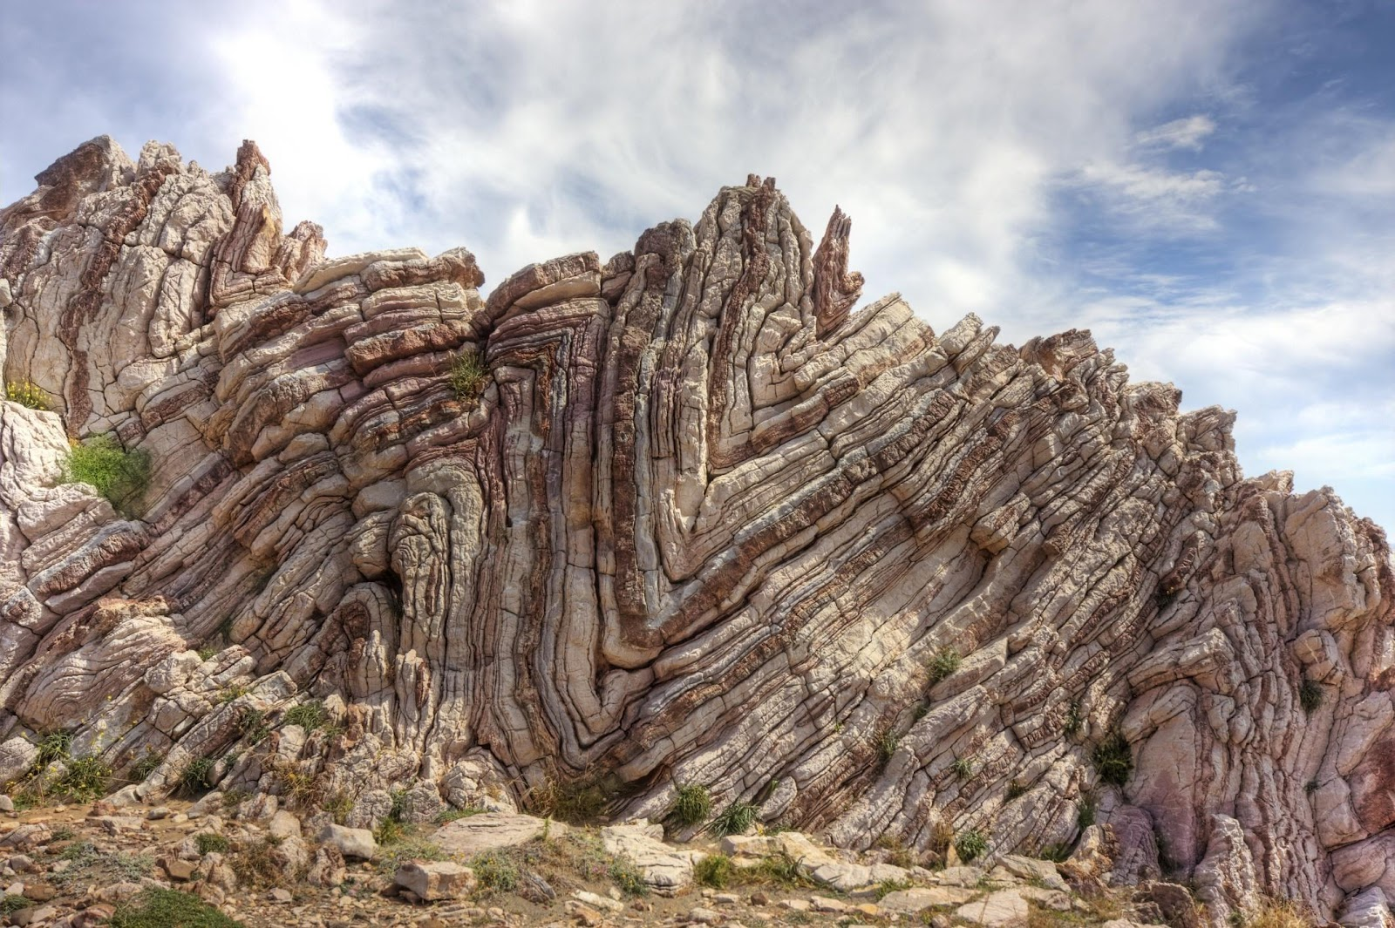
CHAPITRE 5 : Les déformation tectoniques
الدرس 5: التشوهات التكتونية

Slide 2
CHAPITRE 5 : Les déformations tectoniques
Introduction
A l’origine, les couches sédimentaires se déposent horizontalement. Toutefois, certaines couches perdent leur aspect horizontal. On dit qu’elles sont déformées, on parle de déformations tectoniques.
Problèmes posés :
Quelles sont les différentes formes de déformations tectoniques cassantes et de déformations souples ?
Quelle est la nature des forces responsable de ces déformations ?

Slide 3
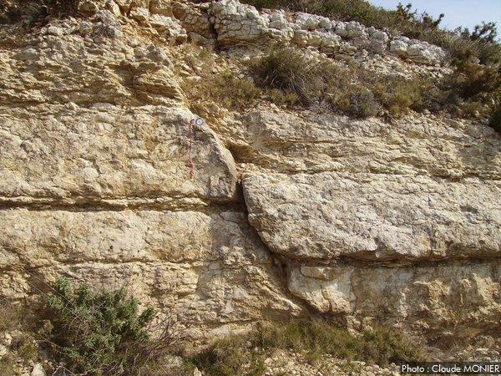
Activité 1 : les déformations cassantes : Failles
النشاط الأول: التشوهات الانكسارية: الفوالق
A – Définition d’une faille تعريف فالق
La faille est une déformation tectonique discontinue. C’est une cassure affectant les couches rigides accompagnée d’un déplacement relatif des deux compartiments ainsi créés.

Slide 4
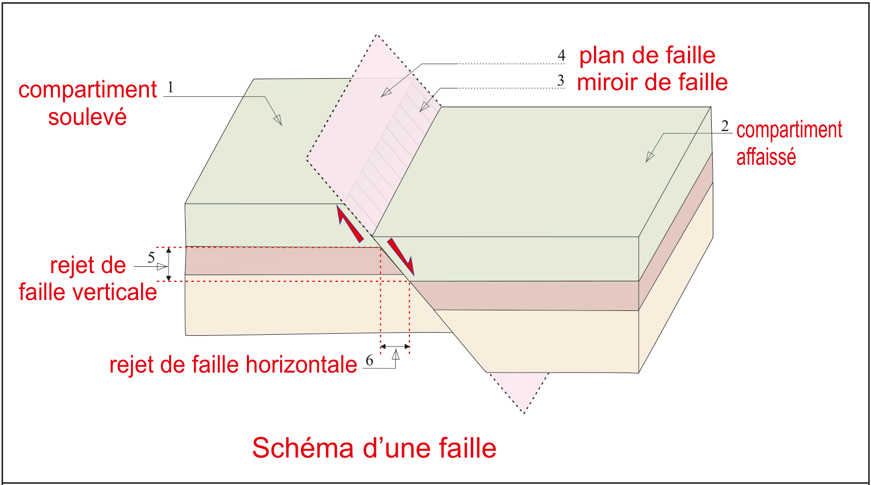
B – Eléments d’une faille مكونات الفالق
سطح الفالق
مراة الفالق
كتلة مرفوعة
كتلة منخفضة
طرح الفالق العمودي
طرح الفالق الأفقي

Slide 5
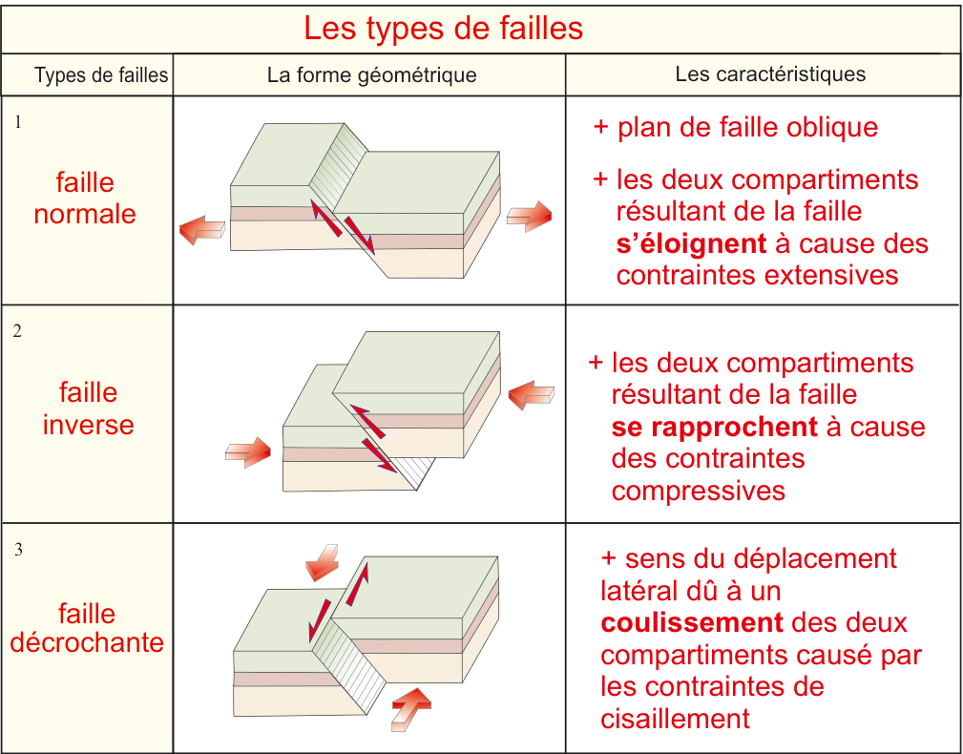
C – Types de failles
أنواع الفوالق
فالق عادي
فالق معكوس
انقلاع

Slide 6
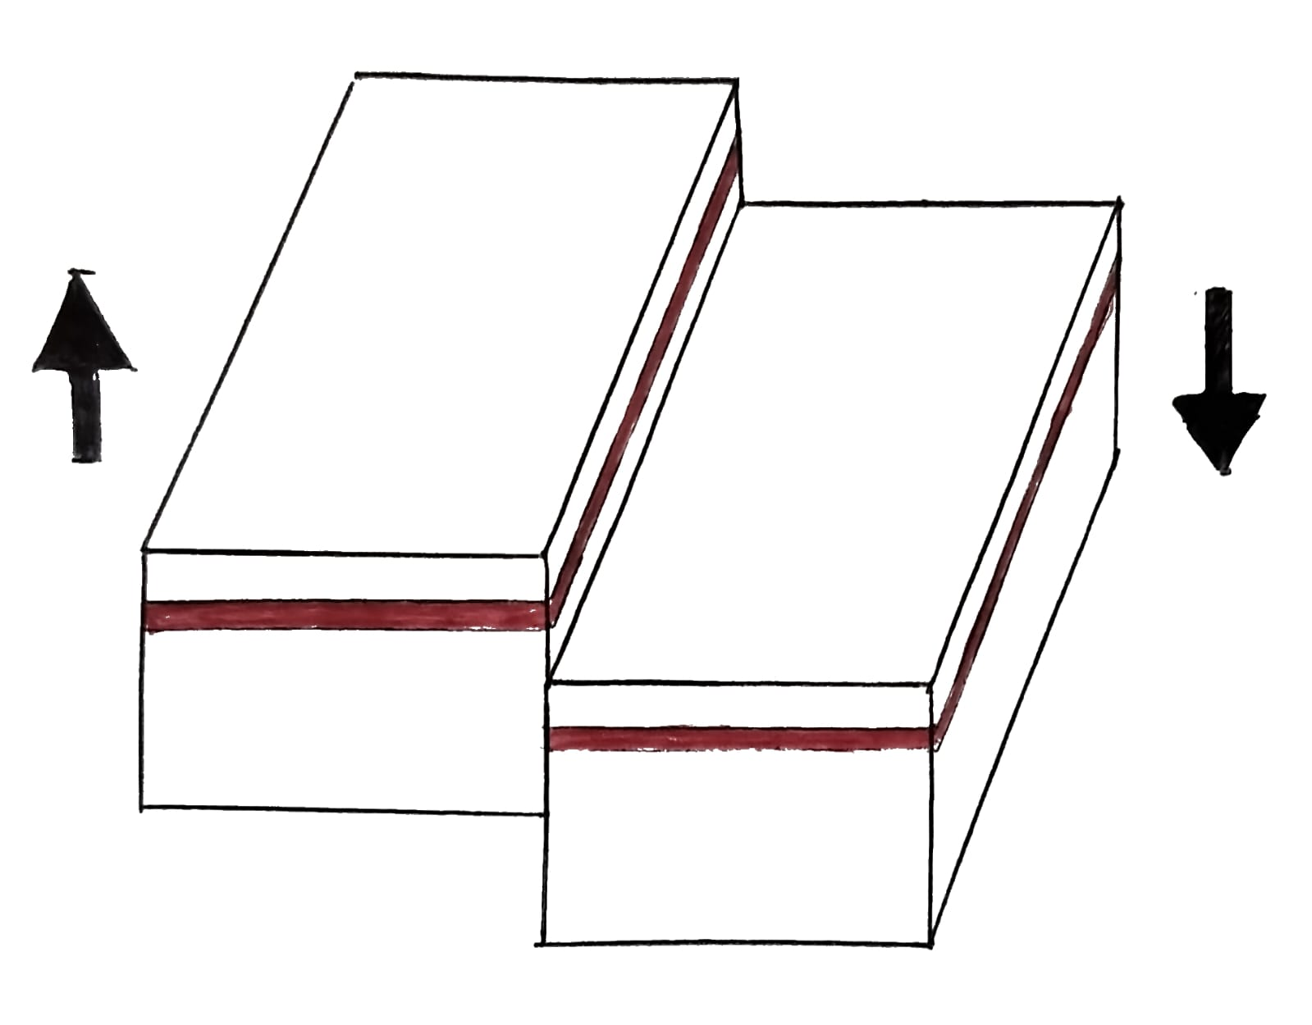
Type de faille | La forme géométrique | Caractéristiques
Faille verticale فالق عمودي |  | La faille est le résultat du mouvement vertical des deux compartiments

Slide 7
Activité 2 : les déformations souples : Plis
النشاط الثاني: التشوهات المرنة: الطيات
A – Définition du Pli تعريف الطية
Le pli est une déformation tectonique continue qui résulte de la flexion des couches horizontales.
Le pli peut être:
Anticlinal : couches à convexité vers le haut:
Synclinal : couches à convexité vers le bas:

Slide 8
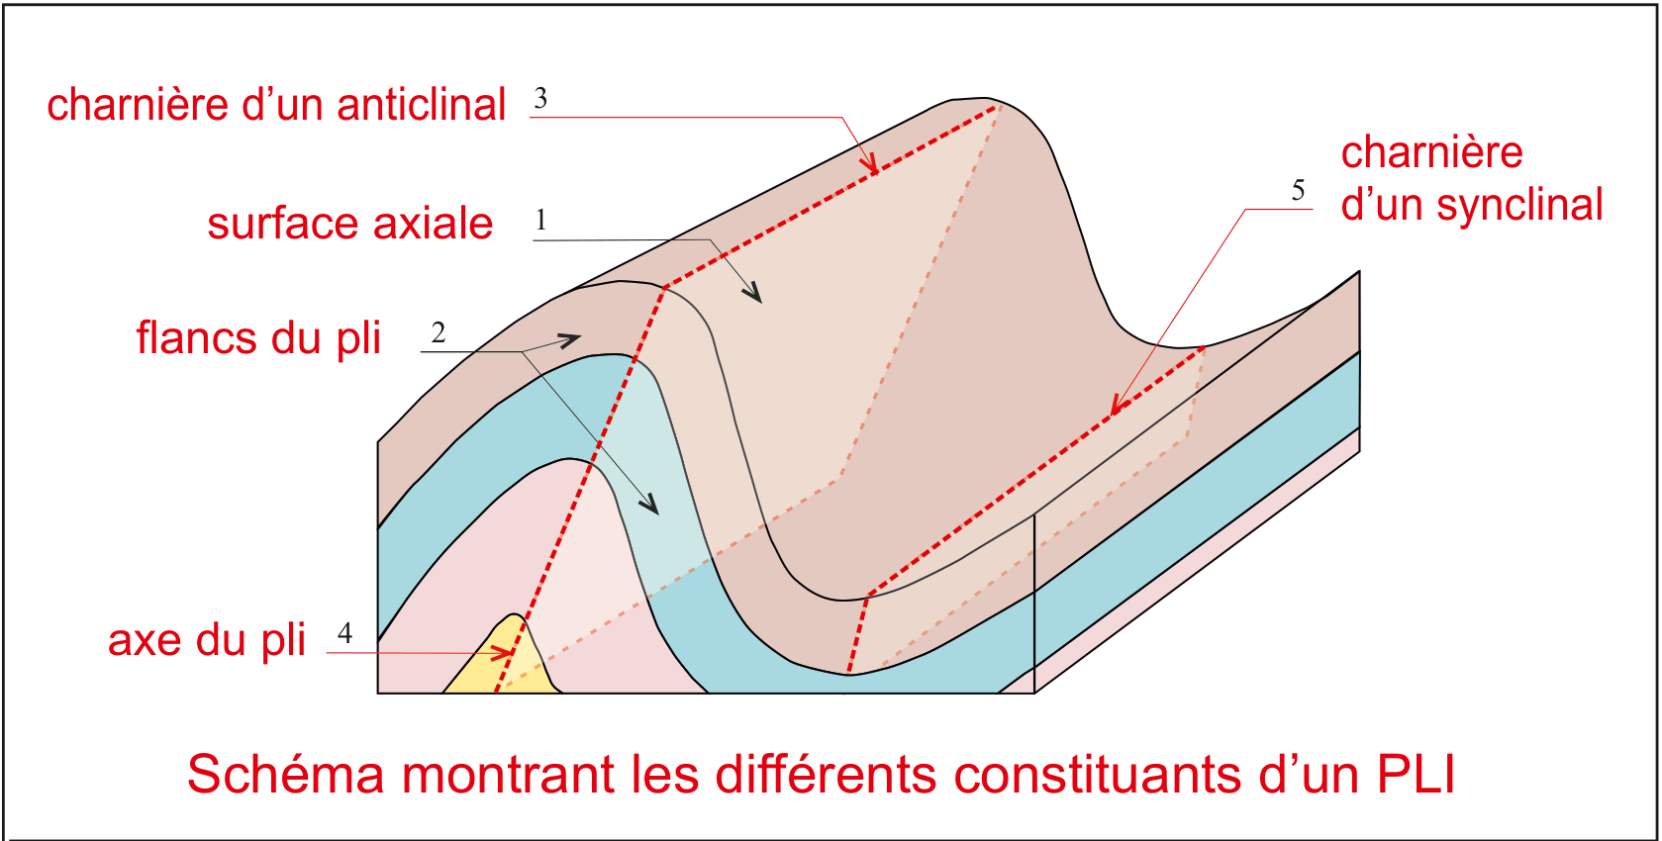
B – Eléments d’un pli مكونات الطية
مفصلة الطية المحدبة
مفصلة الطية المقعرة
المساحة المحورية
جوانب الطية
محور الطية

Slide 9
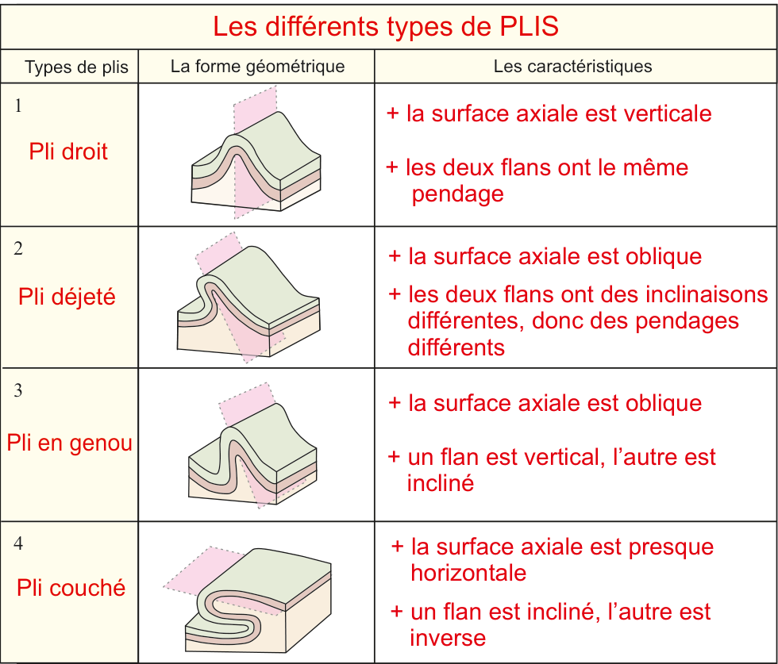
C – Types de Plis
أنواع الطيات
طية مستقيمية
طية منحرفة
طية ركبية
طية راقدة

